Slide 1
Máster en Formación del Profesorado de Enseñanza Secundaria (MUFPES) 2021-2022
Luis J. Conejero Magro
Coordinador de la Comisión de Calidad del MUFPES
Facultad de Filosofía y Letras

Slide 2
Página web de la Facultad
Estructura del Máster
Convalidaciones
Calendario del Máster; Prácticas y TFM

Slide 3
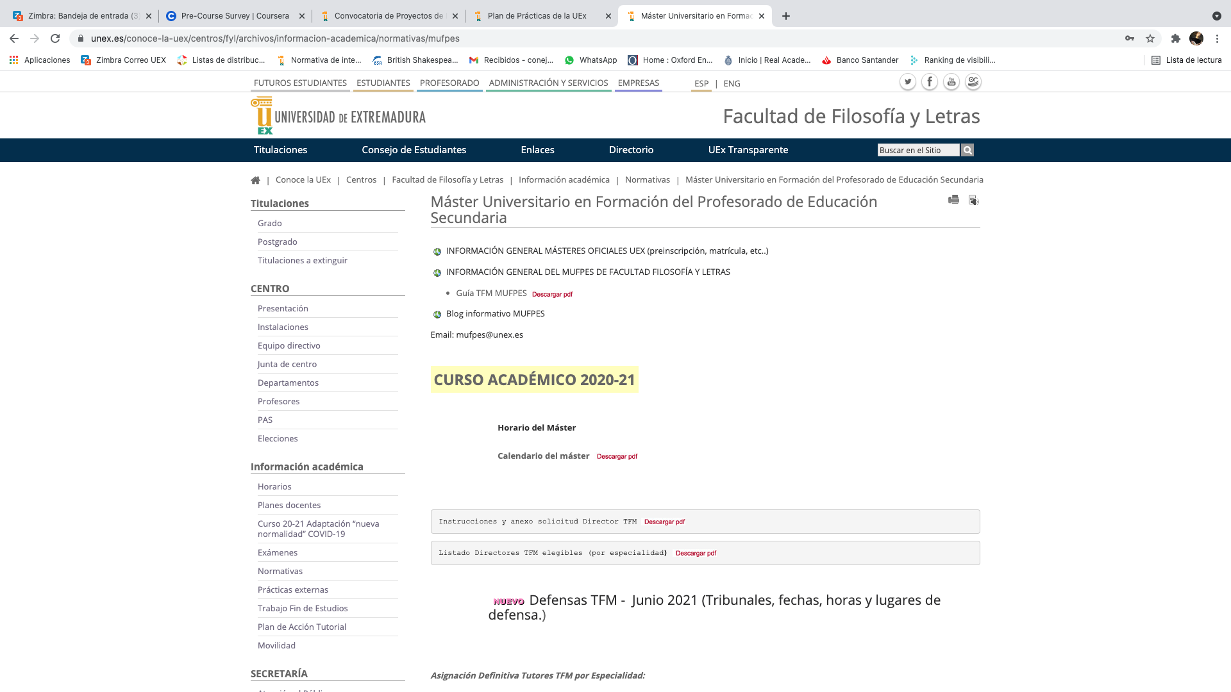
Página web de la Facultad

Slide 4
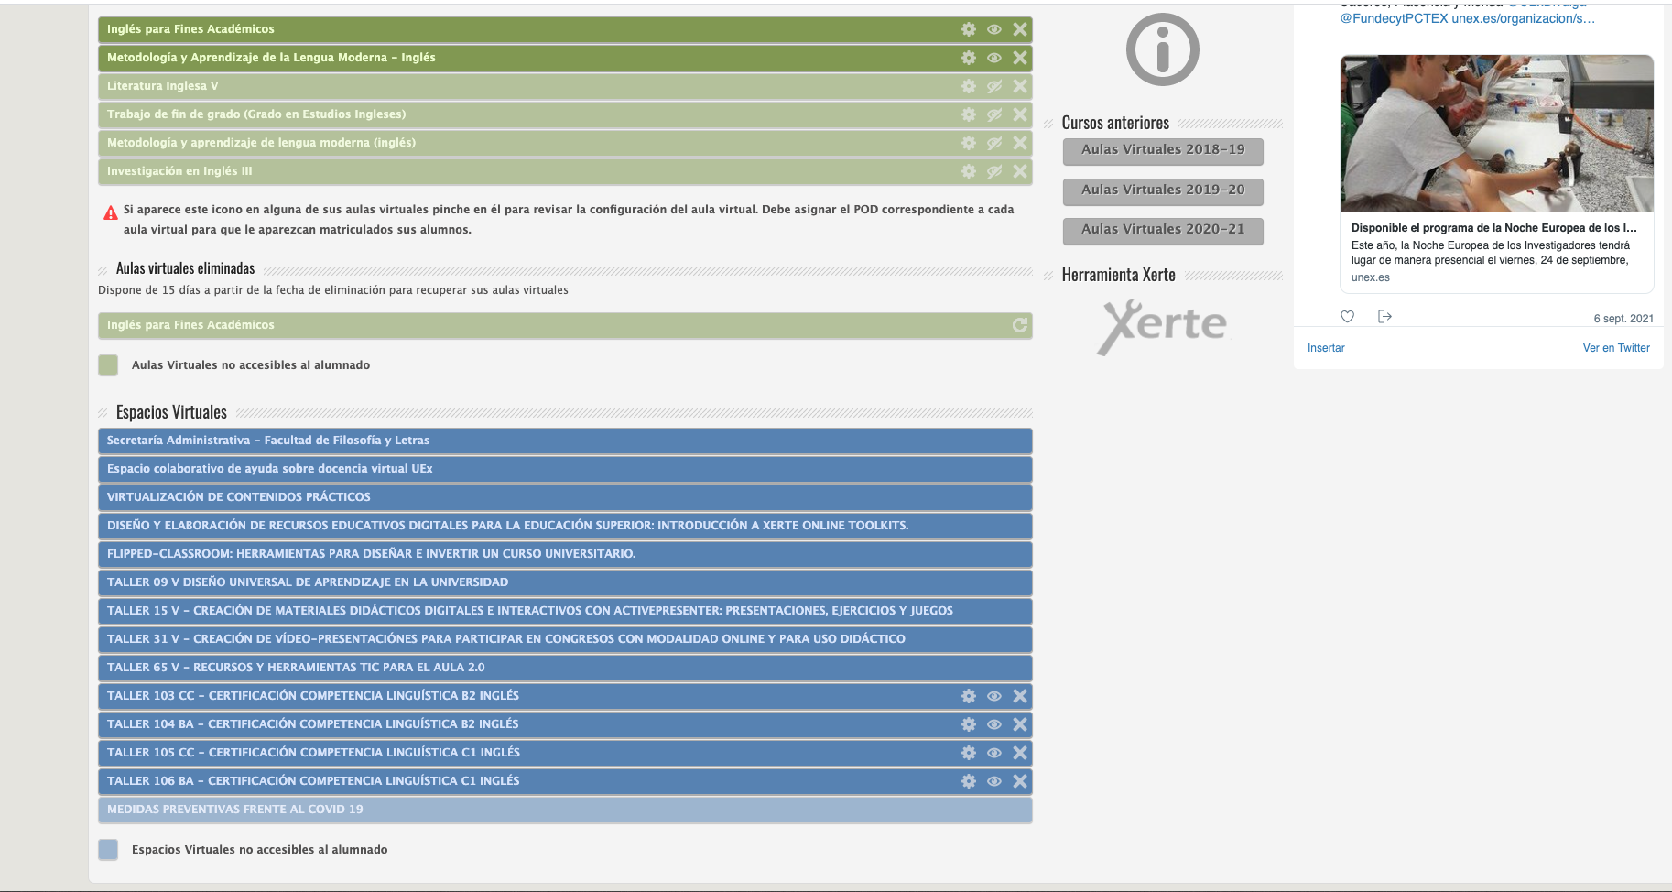
Espacio virtual: Espacio de Coordinación MUFPES Facultad de Filosofía y Letras

Slide 5
Estructura del Máster (i)
Módulo genérico (común) – asignaturas comunes
Psicología y educación del adolescente
Procesos educativos y realidad escolar
Especialidades (asignaturas: Fundamentos, Didáctica y Metodología / Prácticas docentes y TFM)
Geografía e Historia
Lengua y Literatura
Lengua moderna: francés
Lengua moderna: inglés
Lengua moderna: portugués

Slide 6
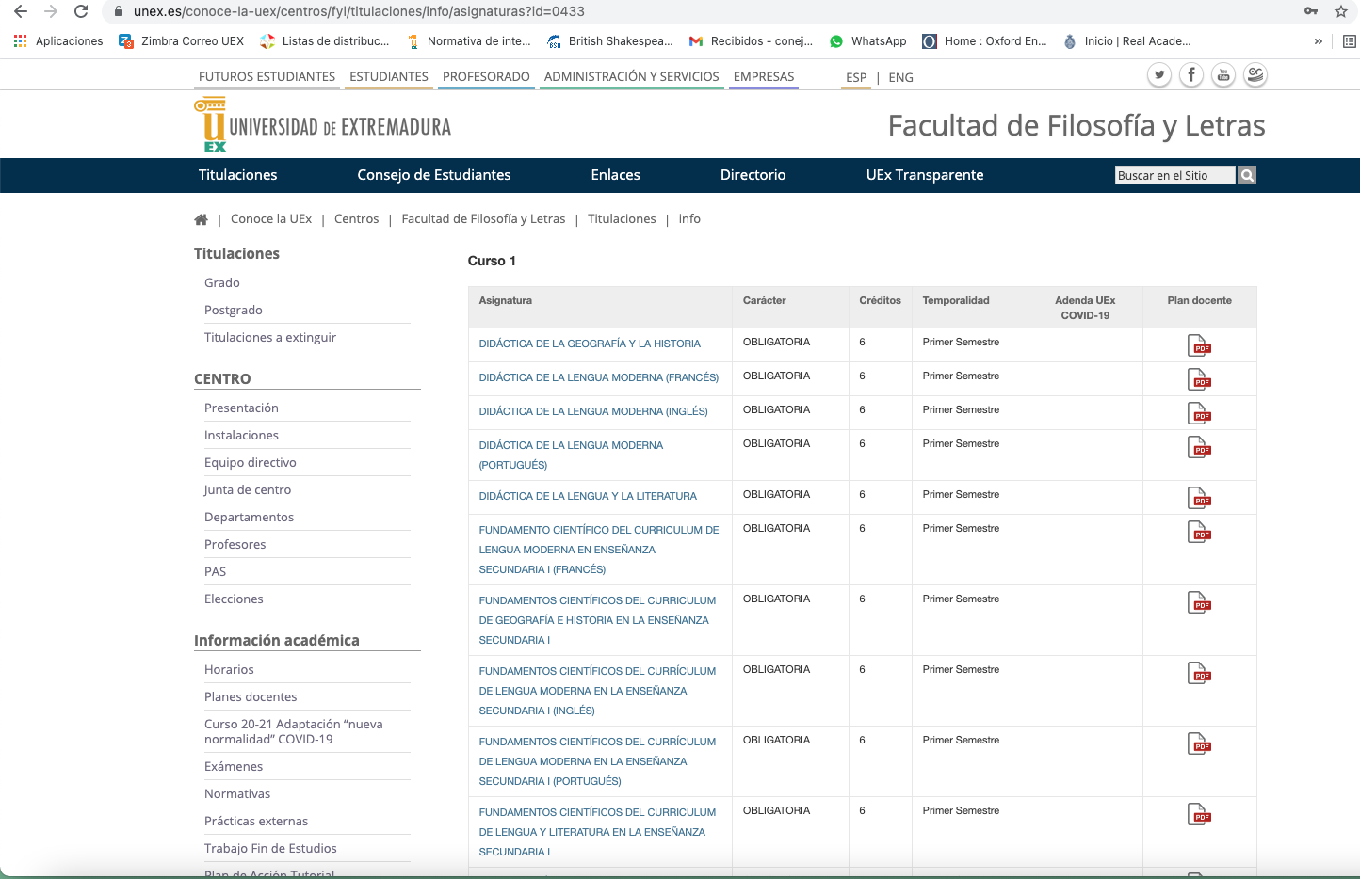
Estructura del Máster (ii)

Slide 7
Estructura del Máster (iii) Prácticas y TFM
ASIGNATURA | CRÉDITOS
PRÁCTICAS DOCENTES (200 h de permanencia en el centro y un mínimo de 30 horas de prácticas docentes). (Ver Plan de Prácticas, pág. web Facultad) | 12
TRABAJO FIN DE MÁSTER (TFM). (Ver Guía TFM, pág. web Facultad) | 6
La Guía de TFM se encuentra disponible en el siguientes enlace:
https://www.unex.es/conoce-la-uex/centros/fyl/informacion-academica/normativas/mufpes-1/guia-tfm-mufpes-definitiva.pdf
La Guía o Plan de Prácticas de la UEX se facilitará a través del Espacio Virtual antes del comienzo de las Prácticas.

Slide 8
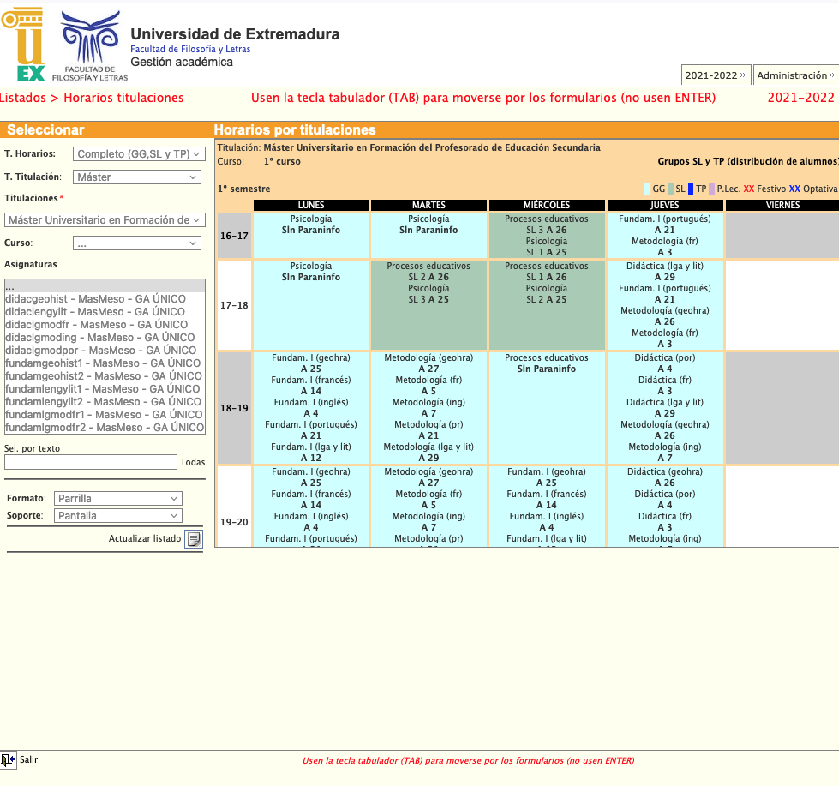
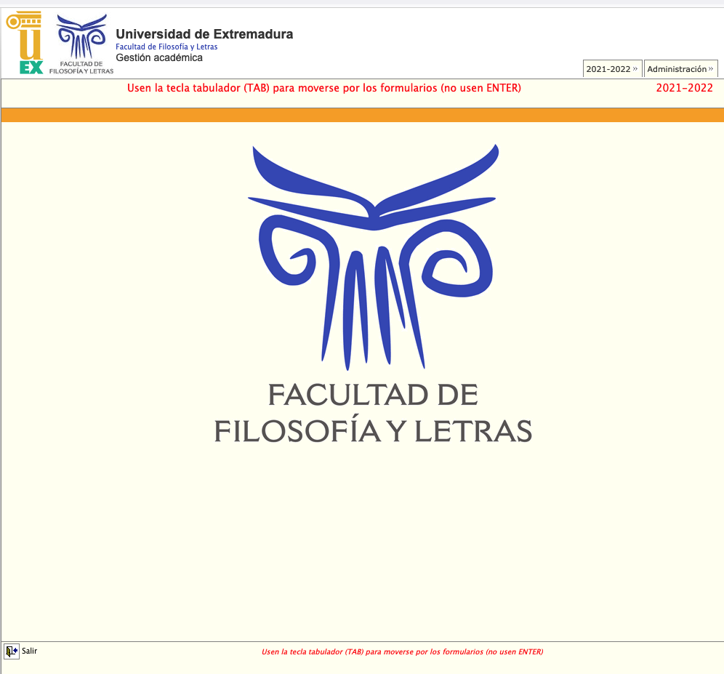
Estructura del Máster (iv) Horario (http://www.gafyl.es/)

Slide 9
Convalidaciones Prácticas
Ni por actividades profesionales.
(Art. 6 del RD 1393/2007, modificado por RD 861/2010)
Ni por el “antiguo” CAP (150 horas).
Ni por prácticas o experiencias similares, en otros países.

Slide 10
Calendario del Máster
Primer semestre
Clases: del 21 de septiembre al 21 de diciembre de 2021.
Período de exámenes (enero 2022): del 11 al 29 de enero.
Segundo semestre (2022)
Clases: del 31 de enero al 10 de marzo.
Seminario de iniciación de prácticas (4 horas): 11 de marzo.
Prácticas en centros: 14 de marzo al 10 de mayo.*
Seminario de finalización de prácticas (4 horas): 12 de mayo.
Período de exámenes:
Convocatoria junio (2022): 18 de mayo al 6 de junio.
Convocatoria julio (2022): 20 de junio al 8 de julio.**
(Información sobre las Prácticas y el TFM se facilitará a través del Espacio Virtual
a lo largo del curso; a través de los coordinadores de cada especialidad).
Prácticas (orientativo) (2022)
Fecha de solicitud: del 25 de enero a mediados de febrero (aprox.)
Publicación de adjudicación provisional de plazas: (finales) de febrero de 2022
Reclamaciones: (finales) de febrero de 2022.
Resolución de adjudicación: (principio) de marzo de 2022.
Entrega de Informe de prácticas (convocatoria ordinaria): antes del 31 de mayo de 2022.
Convocatoria extraordinaria: antes del 5 de julio de 2022.
TFM
Las fechas de entrega de TFM y de defensa las establecerá cada centro dependiendo de su propio calendario. Solicitud de tutor (octubre/noviembre); el tema es común.
* Solicitud de centros (DOE 13 de septiembre de 2021) para ofertar plazas.
** Se recuerda que los alumnos tienen derecho a solicitar las convocatorias de enero y noviembre en las fechas establecidas por la Universidad

Slide 11
Máster en Formación del Profesorado de Enseñanza Secundaria (MUFPES) 2021-2022
Luis J. Conejero Magro
Coordinador de la Comisión de Calidad del MUFPES
Facultad de Filosofía y Letras
mufpes@unex.es

